Slide 1
Labirynty I Quizy
Baza Danych
Projekt na inżynierię oprogramowania
Opracowali:
Aleksander Grudniok
Maciej Gładysiak
Miłosz Fido
Jaromir Gas

Slide 2
Technologie i metody przechowywania danych w relacyjnych bazach danych.
Magazynowanie danych (Data Storage): Dane są zapisywane na dyskach w strukturach zoptymalizowanych pod kątem wydajności odczytu i zapisu. Segmentacja danych: - Partycjonowanie: Dzieli dużą tabelę na mniejsze części na podstawie określonych kryteriów (np. Zakres dat). - Sharding: Rozproszenie danych na wielu serwerach dla poprawy skalowalności.
Indeksy: Przyspieszają wyszukiwanie danych. Najczęściej stosowane to indeksy B-tree i Hash. Indeksy pełnotekstowe (Full-text): Umożliwiają szybkie przeszukiwanie danych.

Slide 3
Dostępne implementacje relacyjnych baz danych
MySQL – Jedna z najpopularniejszych baz danych, szeroko używana w aplikacjach webowych.
SQLite – Lekka baza danych typu embedded (zintegrowana), używana np. W aplikacjach mobilnych.
Google Cloud SQL – Zarządzana baza relacyjna w Google Cloud, obsługująca m.in. MySQL i PostgreSQL.
Firebird – Kolejny otwarty, wydajny system RDBMS.
Microsoft Azure SQL Database – Wersja SQL Server dostępna jako usługa chmurowa.

Slide 4
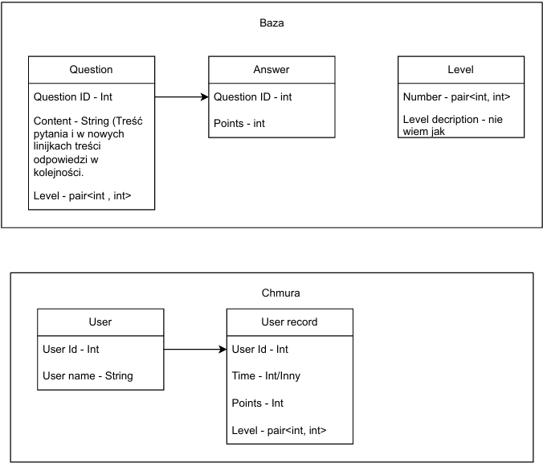
Do stworzenia bazy danych postanowiliśmy wykorzystać bibliotekę sqlite3 dla C++. Do stworzenia bazy w chmurze posłużyło nam mysql.
Pierwotny schemat bazy danych i serwera:

Slide 5
Możliwe Problemy
Brak bazy danych / Dane w bazie są jakkolwiek uszkodzone
Rozwiązanie: "Zregenerować" bazę jeżeli można, stworzyć ją od nowa, w tym wszystkie tablice itp. Jeżeli nie można (np baza pytań), to powiadomić o tym użytkownika, ewentualnie instrukcje do pobrania tej bazy od nowa.
Program kończy pracę przedwcześnie podczas zapisu do bazy
Używamy SQlite do bazy w programie; w SQlite wszystkie zapisy I odczyty z bazy odbywają się na podstawie tranzakcji, która powinna przed jakimikolwiek błędami z tym związanymi chronić.
Race condition
SQlite ma zarówno tranzakcje do odczytu I zapisu, ale te do odczytu nie chronią przed modyfikacją obecnie odczytywanych danych przez inne wątki
Nie przewidujemy że ten problem będzie jakoś uciążliwy w naszym programie, biorąc pod uwagę kiedy odczytujemy a kiedy zapisujemy dane do bazy.

Slide 6
Sposoby i metody przechowywania danych poziomów w grach
Przykład 1: Aurora4x
Aurora4x to strategiczna gra scifi z dosyć nietypowym sposobem przechowywania danych; mianowicie, gra przechowywuje swoje dane w bazie danych. Przechowywuje ona w jednej bazie danych dane dotyczące zarówno, przykładowo, gwiazd w grze, jak i statków, broni zaprojektowanych przez użytkownika, itp.

Slide 7
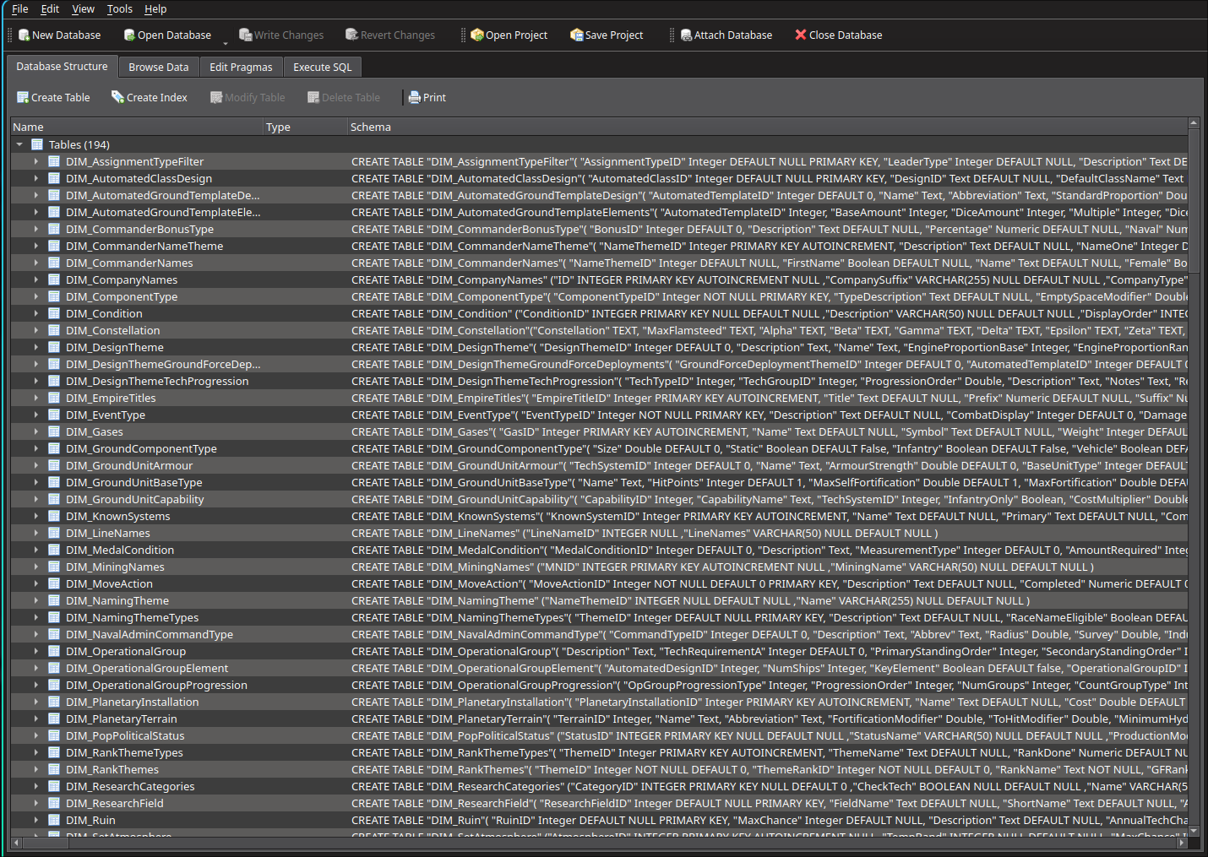

Slide 8
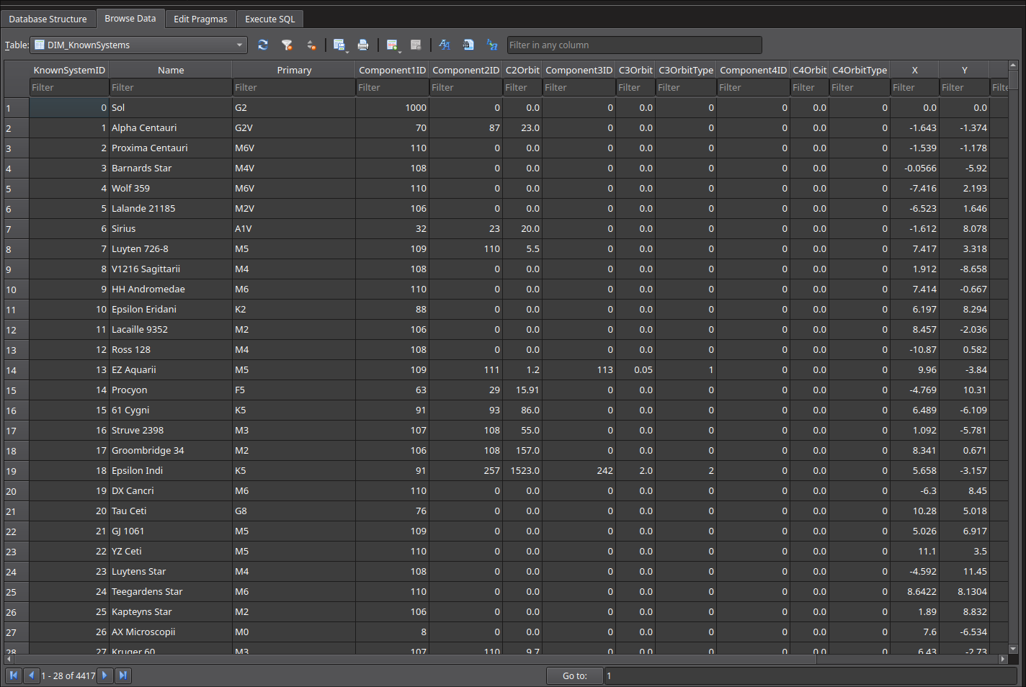

Slide 9
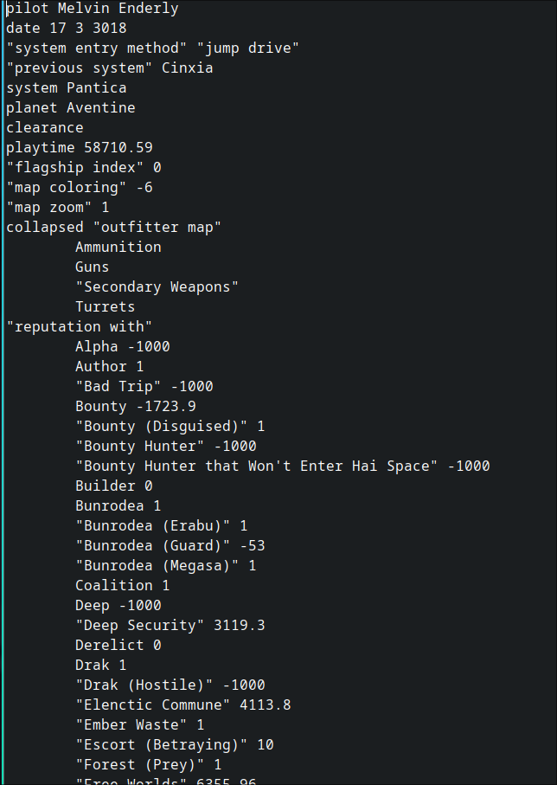
Sposoby i metody przechowywania danych poziomów w grach
Przykład 2: Endless Sky
Endless Sky to gra sci-fi w której gracz wciela się w pilota własnego statku. Gracz może, między innymi, dowodzić flotą statków, wykonywać misję czy zbierać lub tracić reputację z frakcjami które w grze występują. Wszystko to razem wzięte oznacza, że plik który przechowywuje zapis gry będzie miał przed sobą dosyć duże zadanie.
A zapis gry znajduje się w... pliku tekstowym
Przykład: po prawo + kolejny slajd.
Pokazany plik tekstowy ma prawie 9000 linijek.

Slide 10
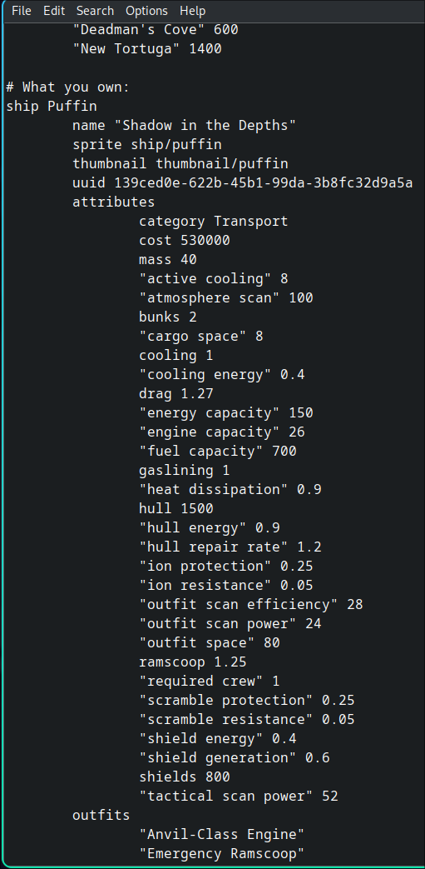
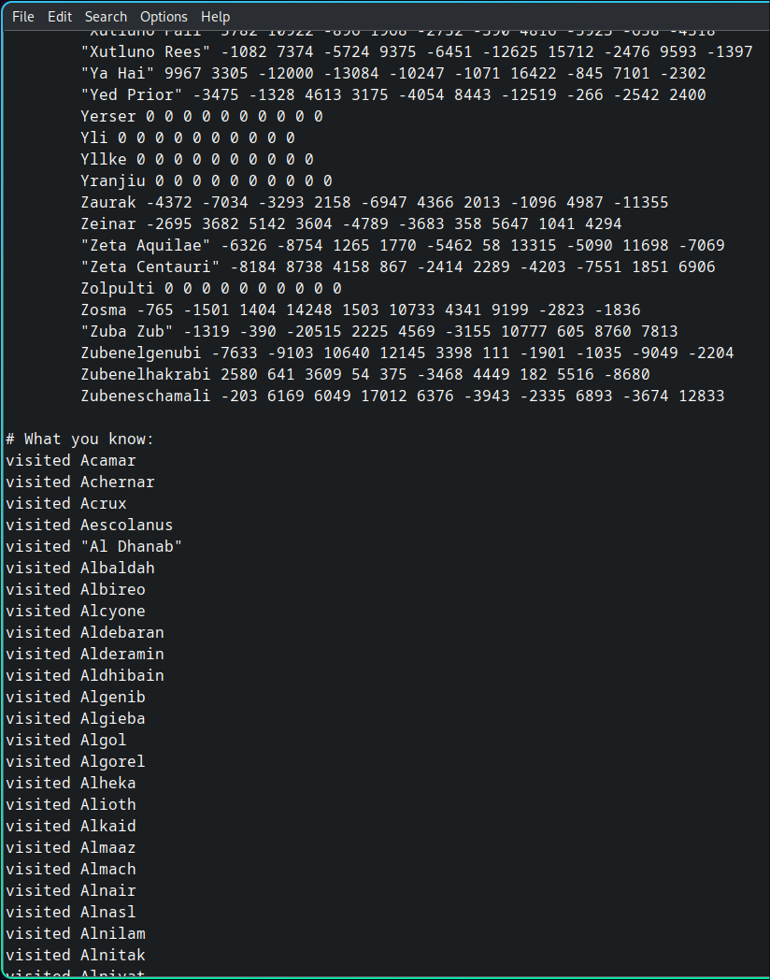
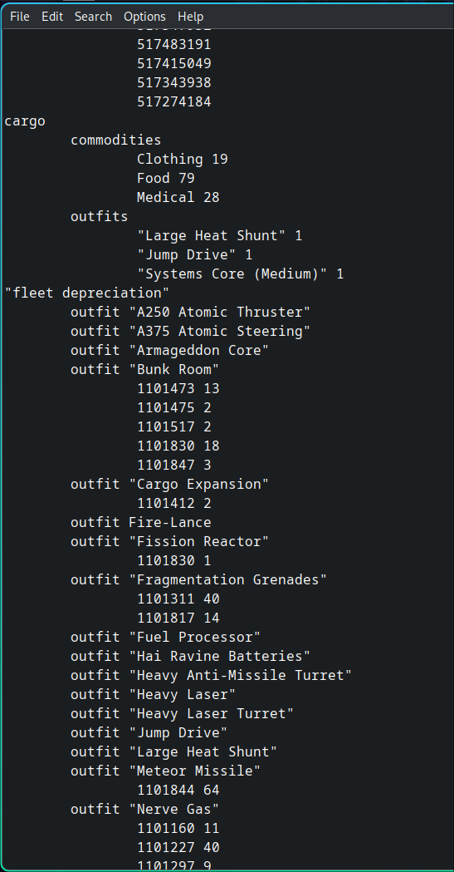

Slide 11
Przechowywanie poziomów w grze – cz.1
Poziomy zamierzamy przechowywać w bazie danych – za pomocą odpowiednich napisów.
W danym momencie rozgrywki w zmiennych będzie przechowywany tylko 1, bieżący poziom. W razie potrzeby będzie wymieniany na inne z bazy poprzez przeładowanie.
Poziom ma strukturę opierającą się o liczne dynamiczne tablice obiektów - pozwalające przydzielić tylko tyle pamięci ile jest dla danego poziomu konieczne. Pamięć jest zwalniana przy przeładowaniu na inny poziom lub zamknięciu aplikacji.

Slide 12
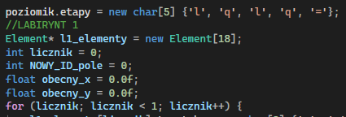
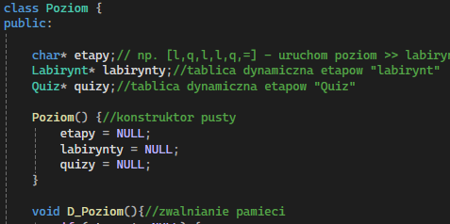
Przechowywanie poziomów w grze – cz.2
Poziom zawiera dynamiczne tablice obiektów klasy Quiz i klasy Labirynt, zawierające dane dla danego etapu rozgrywki.
Ponadto zawiera tablicę zmiennych typu char, określającą kolejność rodzaji rozgrywanych etapów.
(np. [l,q,l,l,q,=] oznacza, że poziom rozpoczyna się w labiryncie, następnie przechodzi do quizu, potem do labiryntu, kolejnego labiryntu i do finałowego quizu. Znak '=' pozwala rozpoznać koniec tablicy.)

Slide 13
Przechowywanie poziomów w grze – cz.3
Obiekty typu Labirynt zawierają serie wskaźników do potencjalnych tablic dynamicznych. Zamiast tworzyć nieefektywny podział na klasy odpowiadające poszczególnym typom elementów, program wykorzystuje jedną tablicę dynamiczną obiektów uniwersalnych ,,element", zawierających tylko pozycję (x,y), tablicę typów (char) oraz tablicę identyfikatorów (int). W ten sposób każdy rozpatrywany element pozwala rozpoznać, które mechaniki, grafiki oraz pozostałe tablice dynamiczne go dotyczą (tablica typów), podczas gdy identyfikatory pozwalają ustalić, w którym miejscu innych tablic dynamicznych (pod jakim indeksem) znajdują się pozostałe jego dane (tablica identyfikatorów). Kolejność typów i identyfikatorów jest spójna.

Slide 14
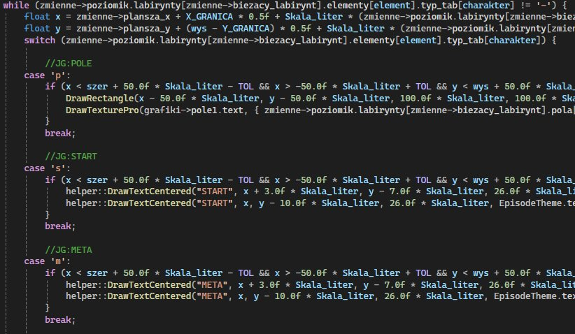
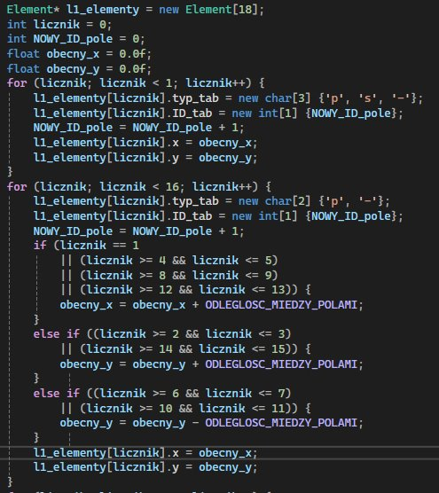
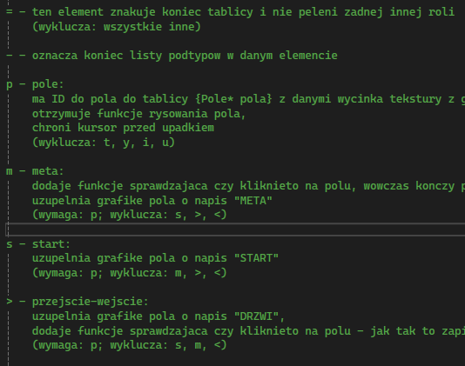
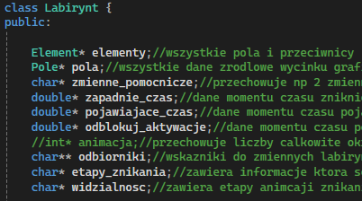
Przechowywanie poziomów w grze – cz.4
Przykład 1 – element ma następującą tablicę typów: [p,s,-]:
p – pole; s – start;
- - oznacza koniec tablicy.

Slide 15

Dziękujemy za uwagę!
Opracowali:
Aleksander Grudniok
Maciej Gładysiak
Miłosz Fido
Jaromir Gas

